Slide 1
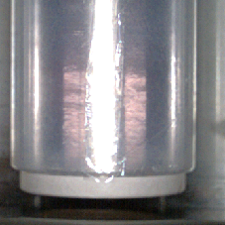
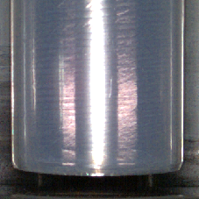
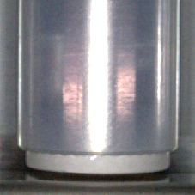
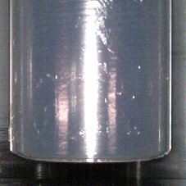
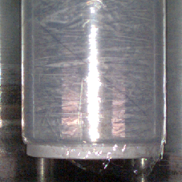
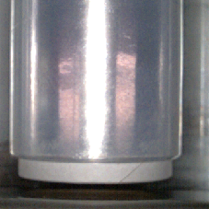
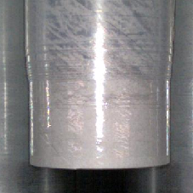
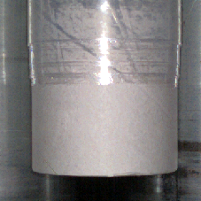
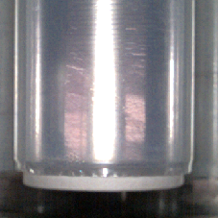
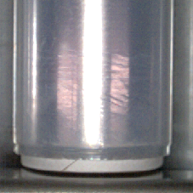
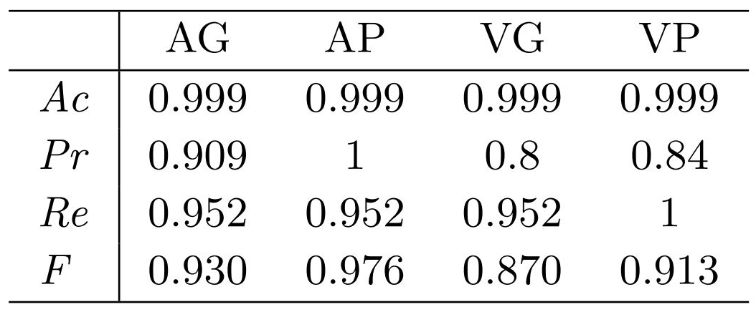
サポートベクタマシンを用いたラップフィルムの不良品検出
-畳み込みニューラルネットワークを特徴抽出器として用いた場合-
SVM
訓練
分類
特徴抽出器
カーネル関数
正則化係数
の変更・調整
良品
不良品
訓練データセット
テストデータセット
結果の評価・比較
本研究では，ラップフィルムの製造工程で発生する不良品の検出を試みる．実験では，良品と不良品の画像を用いてSVMの訓練及び評価を行う．特徴抽出器，カーネル関数，正則化係数について検討し，より性能の高いSVMが得られる条件を探索する．

Slide 2
サポートベクタマシンを用いたラップフィルムの不良品検出
-畳み込みニューラルネットワークを特徴抽出器として用いた場合-
良品
特徴抽出器
SVM
以下の3つの変更・調整
・特徴抽出器
・カーネル関数
・正則化係数
不良品
対象画像
ラップフィルムの製造工程で発生する不良品の検出を試みる
特徴抽出器，カーネル関数，正則化係数について検討する
性能の高いSVMが得られる条件を探索する

